Slide 1

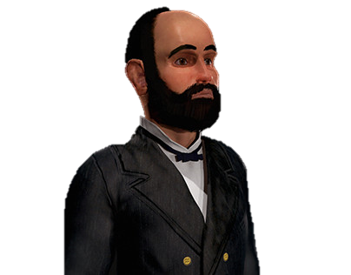
El combate naval de Iquique

Slide 2
HOLA YO SOY ARTURO PRAT
¿SABEN LO QUE ES UN COMBATE?
YO ESTUBE EN UNO, LES CONTARE

Slide 3


HACE MUCHO TIEMPO ATRÁS TRES PAÍSES SE ENOJARON Y SE PELEARON POR UN TROZO DE TIERRA, QUE ESTABA JUSTO ENTRE ESTOS TRES PAÍSES.
ESTOS ERAN:

Slide 4
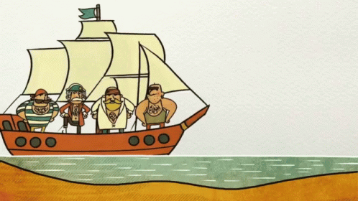
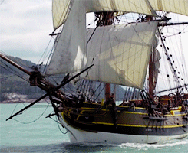
EN LA MADRUGADA DEL 21 DE MAYO DE 1879 EN EL NORTE DE CHILE, UNOS BARCOS SE DISPONIAN A PELEAR
COBADONGA Y ESMERALDA ERAN LOS BARCOS CHILENOS

Slide 5
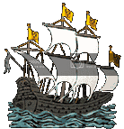
HUASCAR E INDEPENDENCIA ERAN LOS BARCOS PERUANOS

Slide 6
LOS BARCOS COMEZARON A PERSEGUIRSE PARA PELEAR:
LA ESMERALDA PELEO CONTRA EL HUASCAR – Y LA COBADONGA CONTRA LA INDEPENDECIA

Slide 7
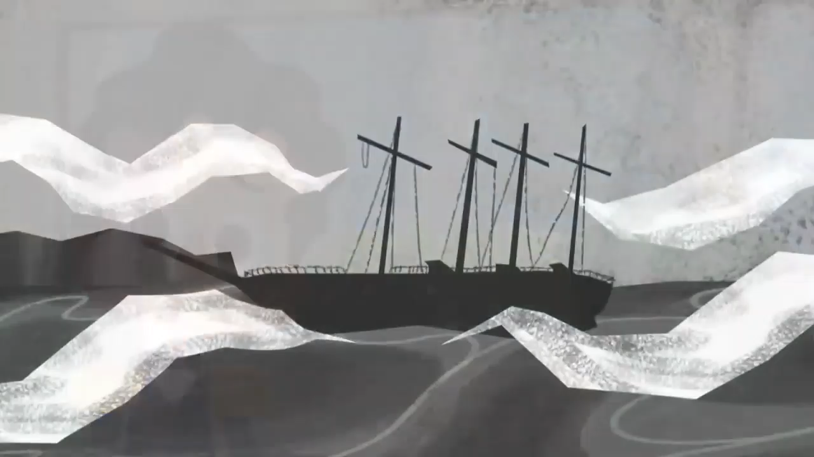

Slide 8
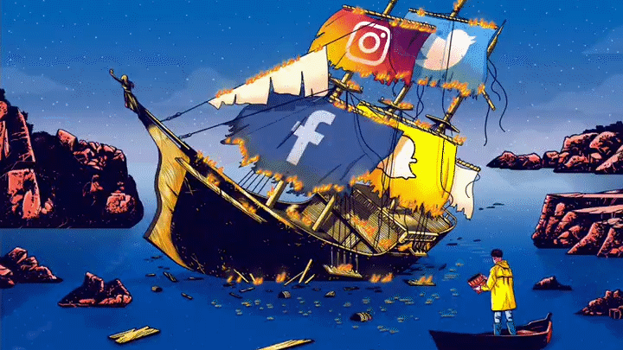
SI, SALTE PERO NO LOGRÉ LLEGAR HASTA EL OTRO BARCO Y CAÍ AL MAR
MI BARCO SE HUNDIÓ Y PERDIMOS ESTA BATALLA.

Slide 9
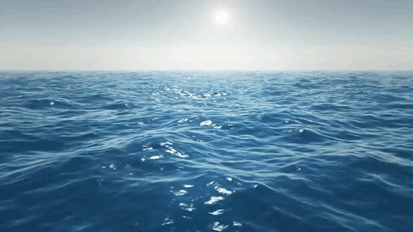

ESTE COMBATE SE DESARROLLÓ EN MAYO Y POR ESTO MAYO ES EL MES DE MAR

